Slide 1
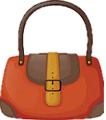
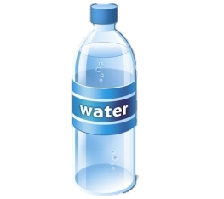
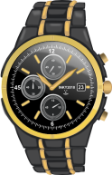

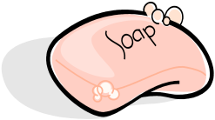
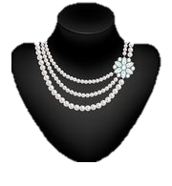


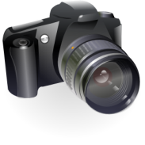
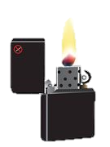



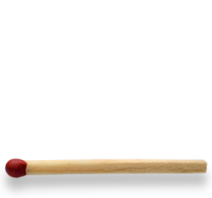
Flasche
Uhr
Seife
Seife
Tasche
Kette
Geldbörse
Kugelschreiber
Kamera
Fotoapparat
Feuerzeug
Stift
Streichholz
Schlüssel
Schirm

Slide 2
Ja/Nein-Frage
Ist das…..?

Slide 3
Schlüssel
Bleistift
Uhr
Tasche
Geldbörse
Buch
Feuerzeug
Seife
Flasche
Fotoapparat
Schirm
Kugelschreiber
Streichholz
Brille
Kette

Slide 4
Brille
Fotoapparat
Buch
Streichholz
Uhr
Geldbörse
Bleistift
Flasche
Kette
Tasche
Schirm
Kugelschreiber
Schlüssel
Seife
Feuerzeug

Slide 5

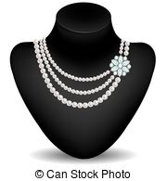
A:Ist das eine Kette?
B:Nein,das ist keine Kette.
Das ist ein Buch.

Slide 6
A:Ist das ein Schlüssel?
B:Nein,das ist kein Schlüssel.
Das ist eine Brille.

Slide 7

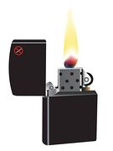
A:Ist das ein Feuerzeug?
B:Nein,das ist kein Feuerzeug.
Das ist ein Schirm.

Slide 8
Ja/Nein-Frage
ein
Ist das ……?
eine
Nein,
das ist kein Stift.
das ist kein Streichholz.
das ist keine Brille.

Slide 9
unbestimmter
Artikel
Negativartikel
ein
kein
ein
kein
eine
keine

Slide 10

1
A:Ist das eine Seife?
B:Nein,das ist keine Seife.
Das ist ein Fotoapparat.

Slide 11
2
A:Ist das eine Geldbörse?
B:Nein,das ist keine Geldbörse.
Das ist eine Uhr.

Slide 12
3
A:Ist das ein Bleistift?
B:Nein,das ist kein Bleistift.
Das ist ein Kugelschreiber.

Slide 13
4
A:Ist das ein Streichholz?
B:Nein,das ist kein Streichholz.
Das ist ein Schlüssel.

Slide 14
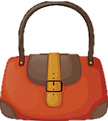

5
A:Ist das ein Schirm?
B:Nein,das ist kein Schirm.
Das ist eine Tasche.

Slide 15
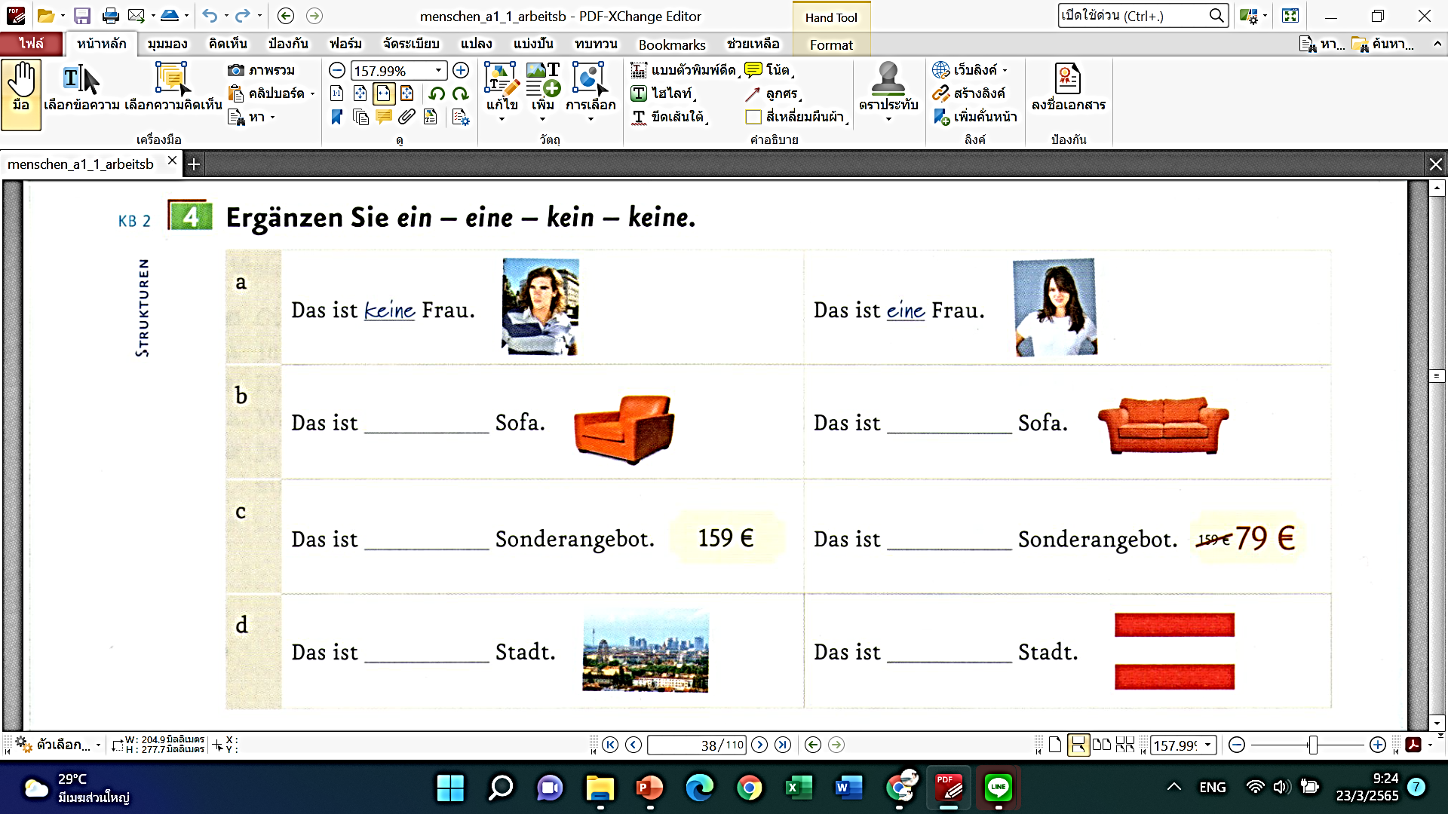

Slide 16
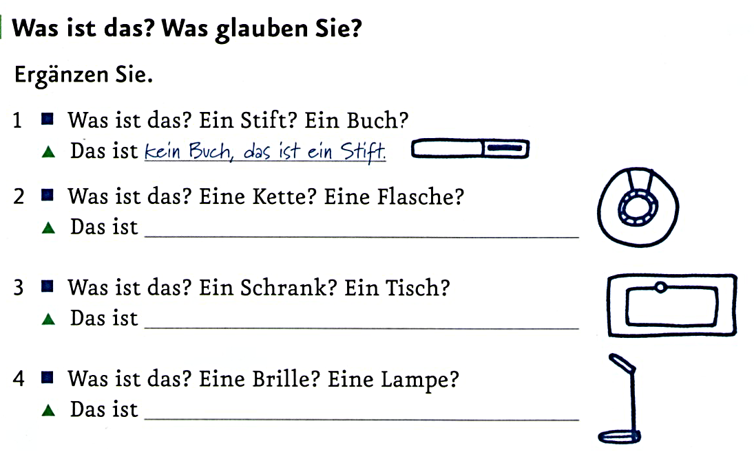

Slide 17
https://wordwall.net/th/resource/15941644/ein-eine-kein-keine

Slide 18
https://wordwall.net/th/resource/4731955/ein-kein-eine-keine

Slide 19
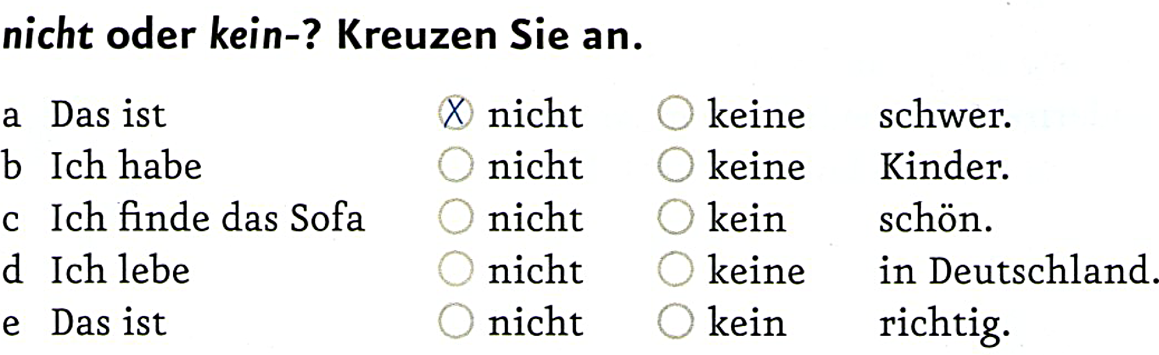
nicht
Adj.
Negation
kein-
Nomen.

Slide 20
https://wordwall.net/th/resource/7558996/negation-nicht-und-kein

